Slide 1
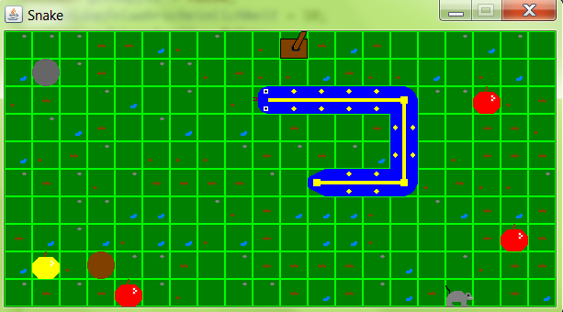
Snake
Simone Domenici 3IA

